Slide 1
P P P
TEAM_
J

Slide 2




- 목차 -
기본 배경
진행 계획
진행 현황

Slide 3
- 목차 -
기본 배경
진행 계획
진행 현황

Slide 4
‘카린이’에게 자동차를 골라주는 챗봇AI개발

Slide 5
- 목차 -
기본배경
진행 계획
진행 현황

Slide 6
- 목차 -
기본배경
진행 계획
진행 현황

Slide 7


진행 계획
Chat-Bot
< 블록 >
Chat-bot
시작
< 스킬 데이터 >
사용자 발화
시작하기
……
구름 IDE
구름 IDE
Chat-Bot
< 스킬 데이터 >
사용자 발화
필터링 시작
< 블록 >
필터링
시작

Slide 8




진행 계획
CSV
OR
Python
Web Crawling
DB

Slide 9
- 목차 -
기본배경
진행 예정
진행 현황

Slide 10
- 목차 -
기본배경
진행 예정
진행 현황

Slide 11
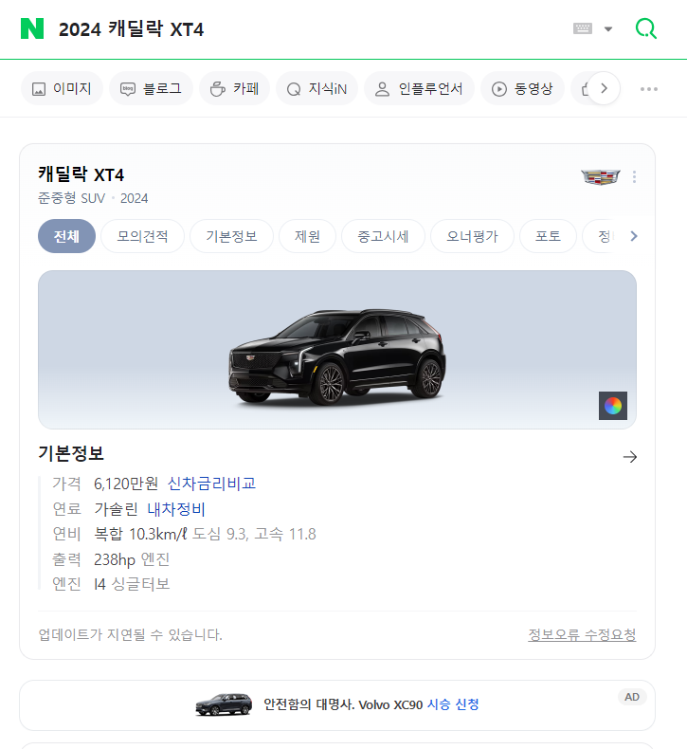
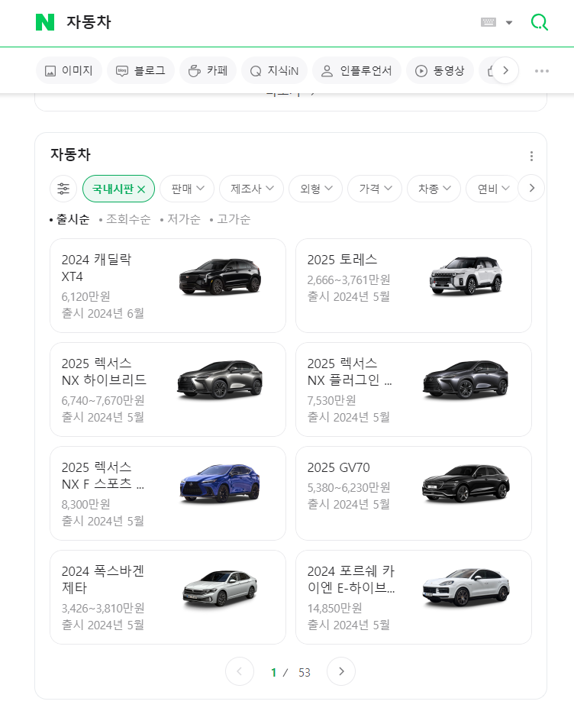
진행 현황
_Web crawling

Slide 12
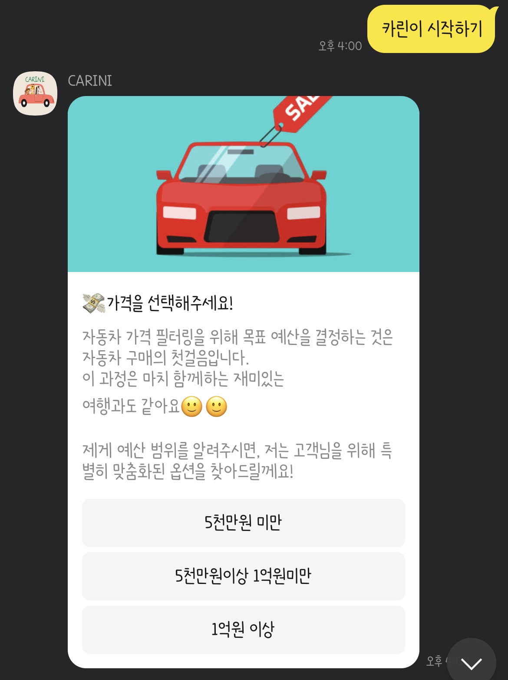
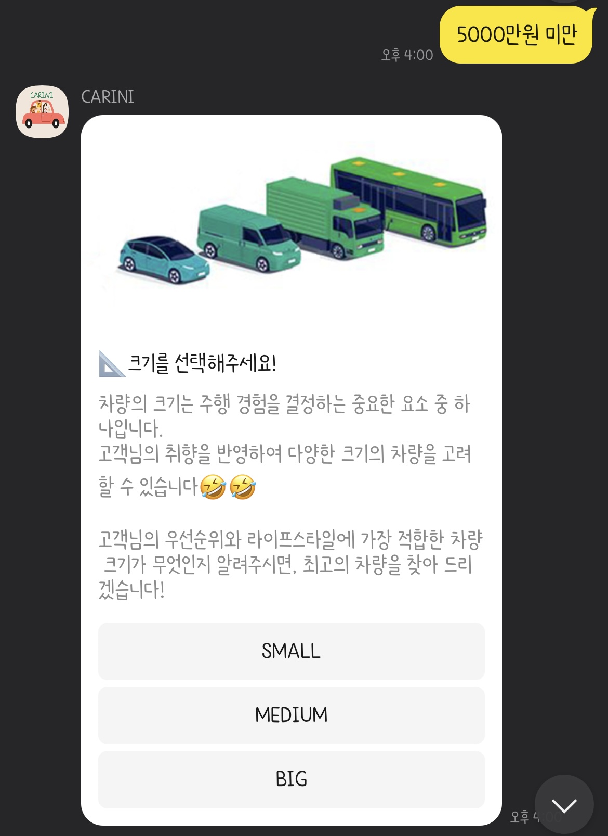
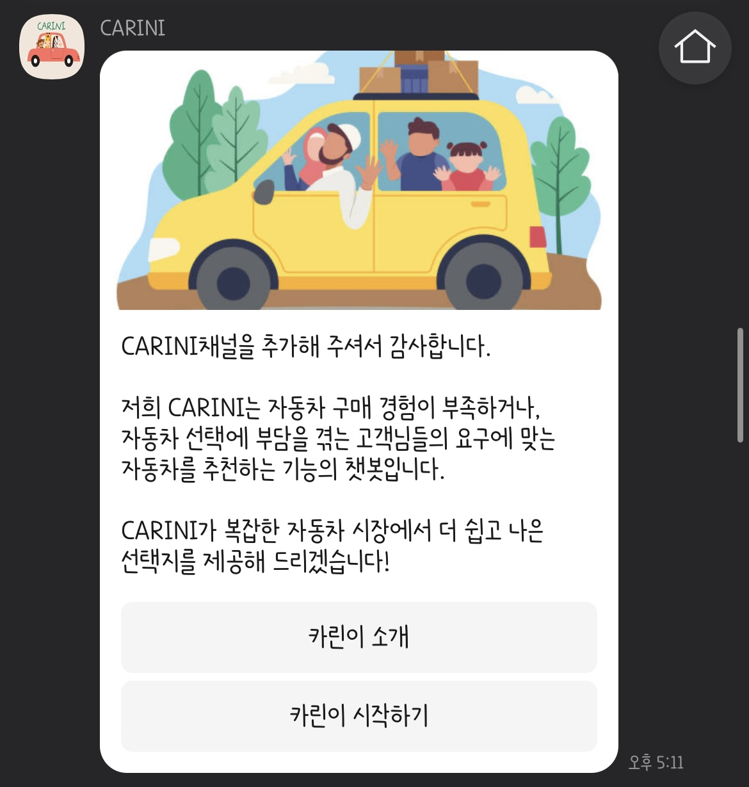
<웰컴 블록>
<가격 선택>
<크기 선택>
버튼 생성 -> 사용자 발화 받아 옴.
(구름IDE 이용)

Slide 13
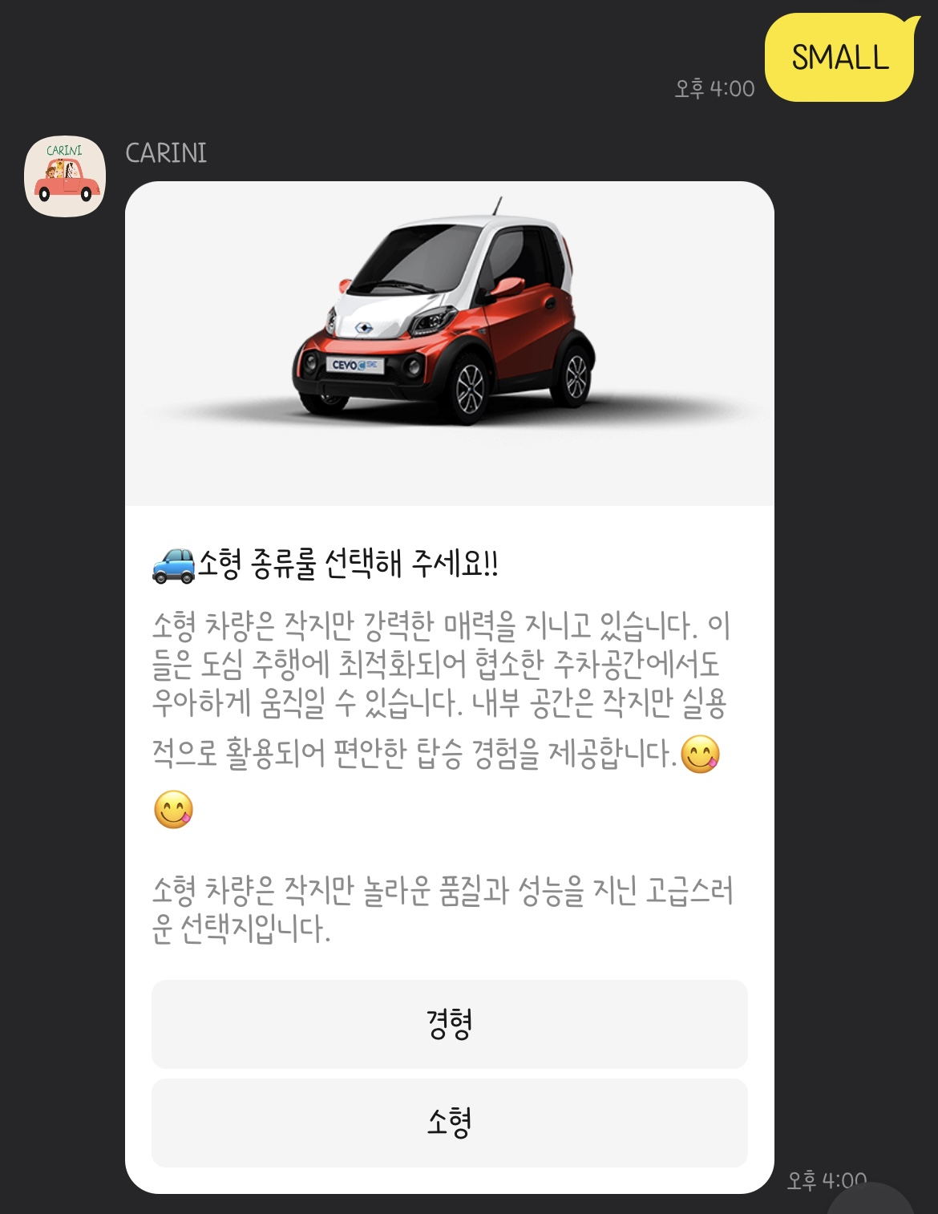
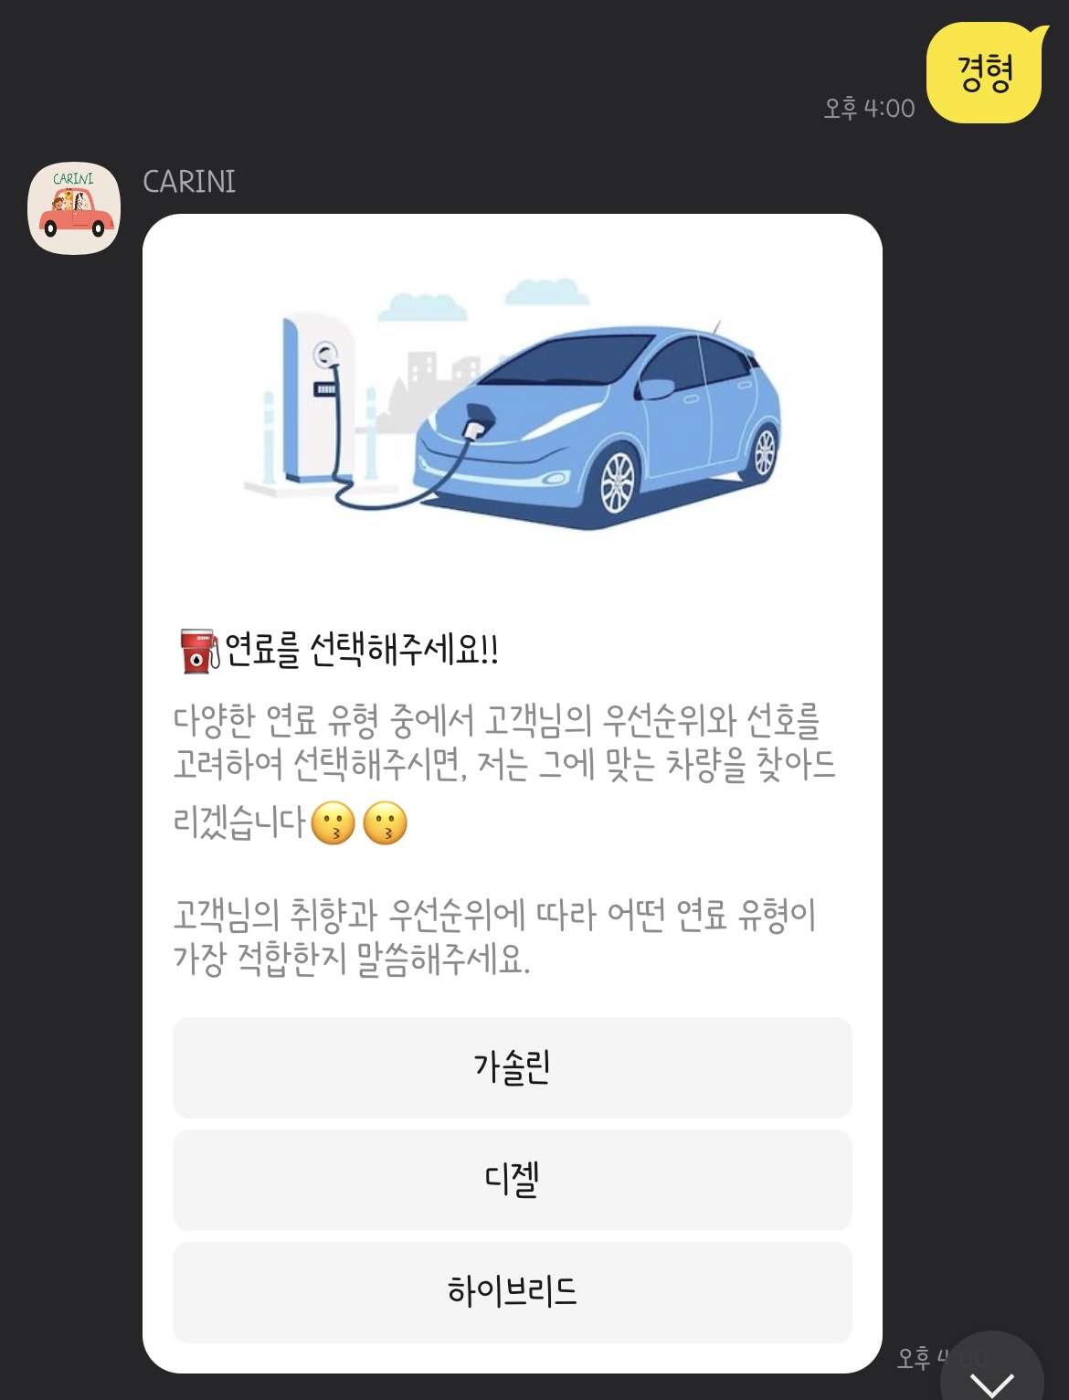
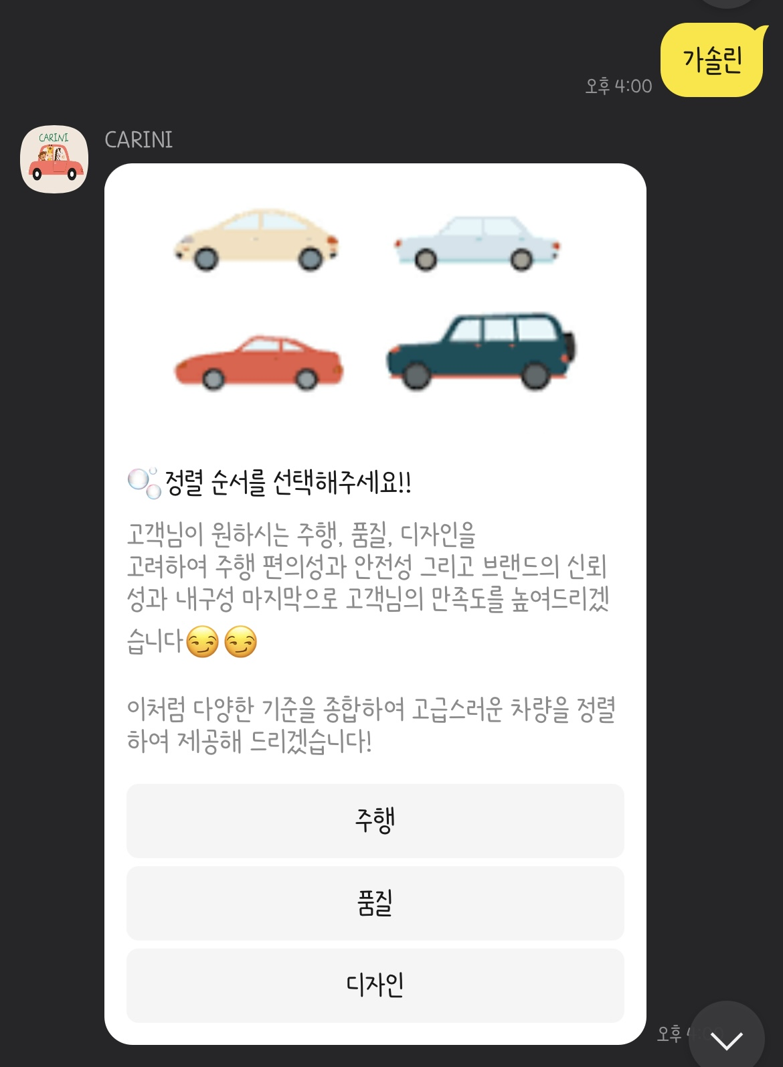
<크기 선택>
<연료 선택>
<정렬 기준 선택>

Slide 14
C
ARINI_PROJECT

Slide 15
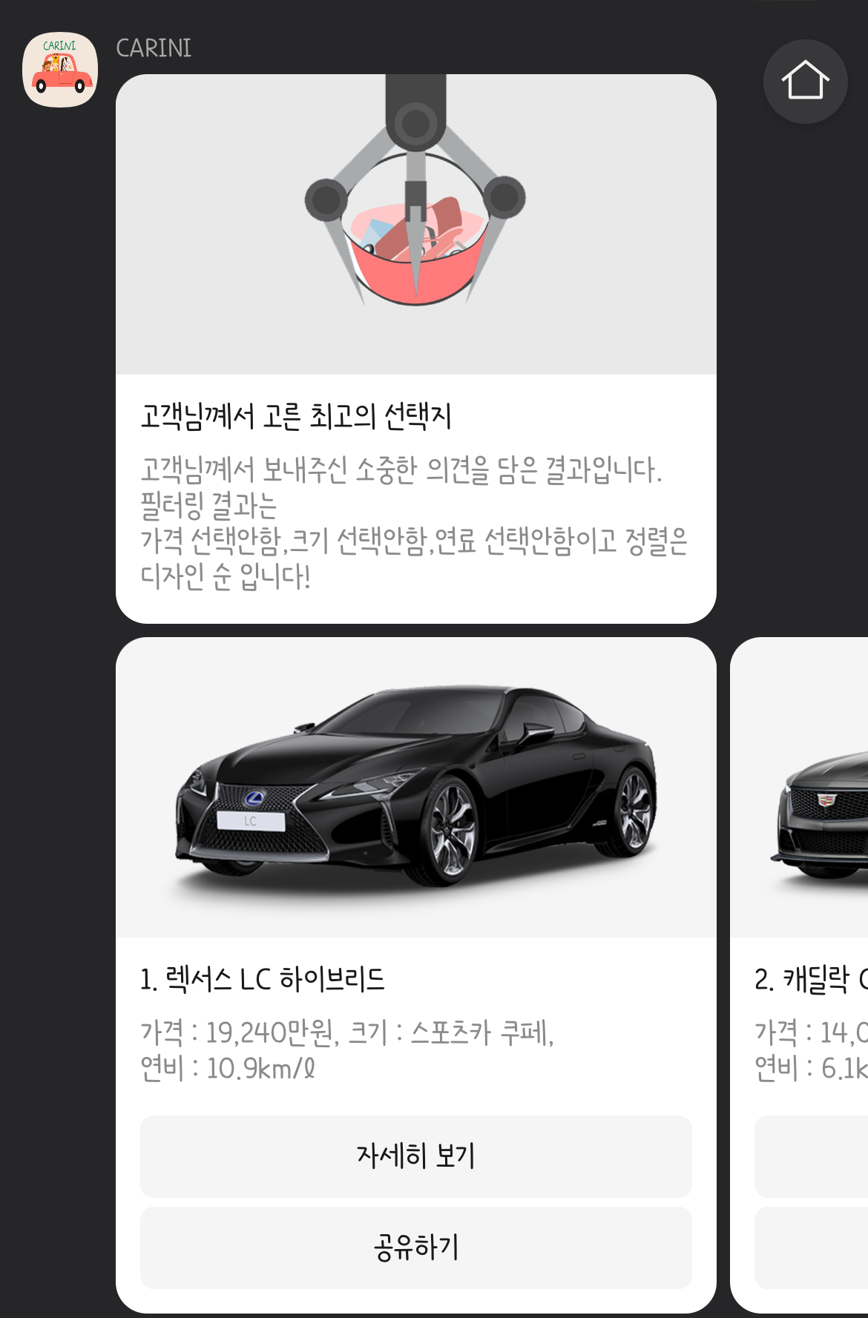
<결과 화면>
선택한 기준(가격, 크기, 연료, 정렬)
선택 기준에 맞는 자동차 3개를
carousel 형태로 보여줌.
웹 페이지로 이동하여 자동차에 대한 정보를 자세히 볼 수 있음.

